Slide 1

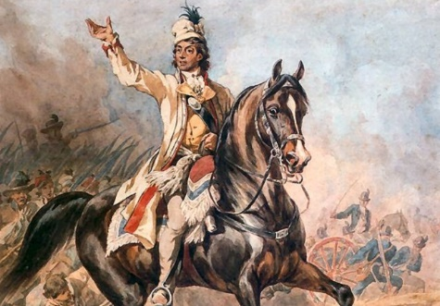
Tadeusz Kościuszko

Slide 2
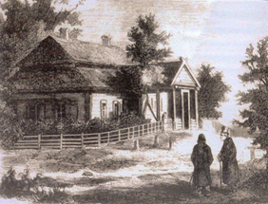
Dzieciństwo
Andrzej Tadeusz Bonawentura Kościuszko urodził się 4 lutego 1746 roku w Mereczowszczyźnie pod Kossowem.

Slide 3
Młodość
Tadeusz Kościuszko w 1755 roku rozpoczął naukę w Kolegium Pijarów w Lubieszowie.
W 1760 roku wrócił do domu i wybrał karierę wojskową.
Do korpusu kadetów Szkoły Rycerskiej wstąpił w 1765 roku.
W październiku 1769 roku wyjechał jako królewski stypendysta do Paryża, studiował tam w Akademii Malarstwa i Rzeźby.

Slide 4
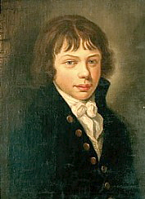
Tadeusz Kościuszko jako młodzieniec

Slide 5
Pierwsza miłość
Tadeusz Kościuszko wrócił do kraju latem 1775 roku. Zakochał on się w Ludwice Sosnowskiej- córce hetmana litewskiego. Ojciec jej jednak odrzucił oświadczyny, mówiąc te słowa:
„Synogarlice nie dla wróbli, a córki magnackie nie dla drobnych szlachetków”

Slide 6
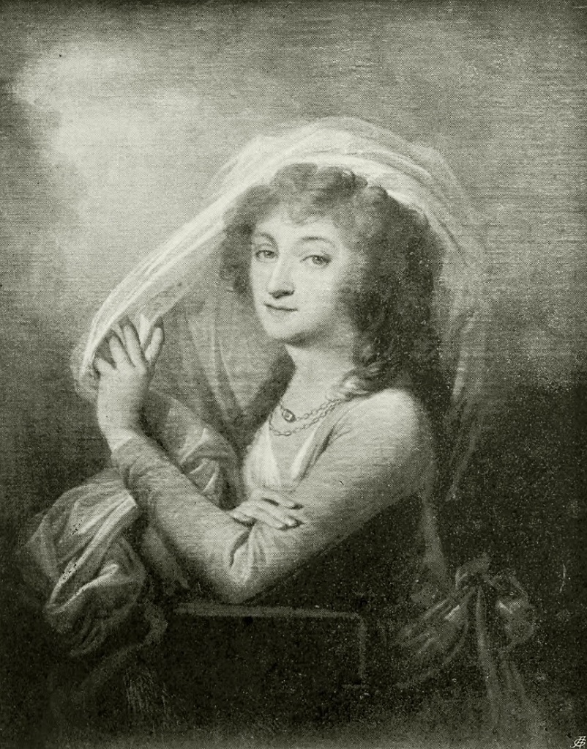
Ludwika Sosnowska

Slide 7
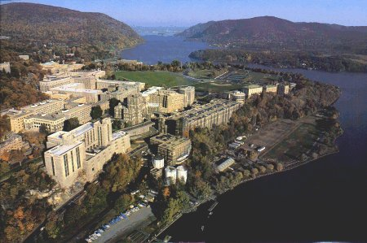
Pobyt w Ameryce
Tadeusz Kościuszko wyjechał do Ameryki w 1776 roku by wziąć udział w wojnie o niepodległość Stanów Zjednoczonych.
George Washington powierzył mu budowę silnej twierdzy West Point nad rzeką Hudson.

Slide 8
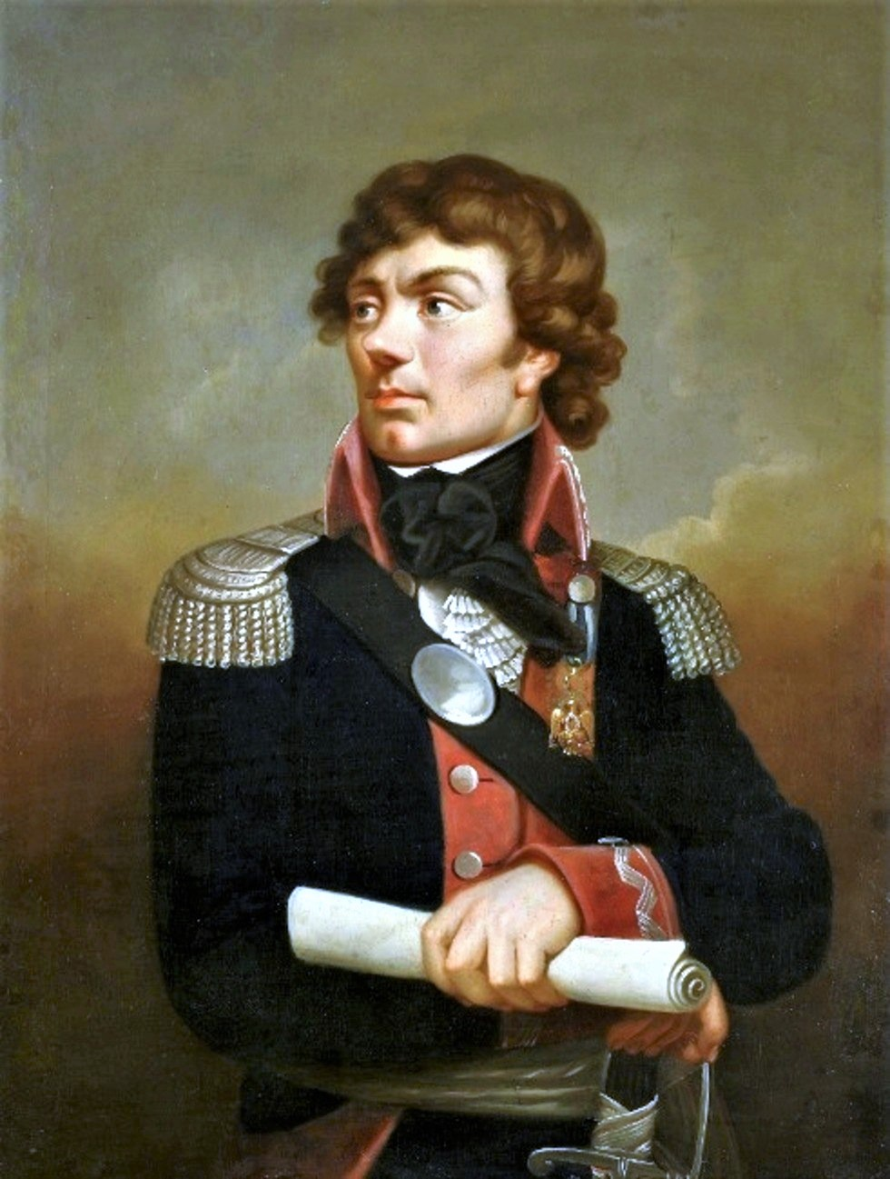
13 października 1783 roku awansował na generała brygady armii amerykańskiej.

Slide 9
Insurekcja Kościuszkowska
24 marca 1794 roku na krakowskim rynku Tadeusz Kościuszko złożył uroczystą przysięgę i objął przywództwo insurekcji jako Najwyższy Naczelnik Siły Zbrojnej Narodowej.
Hasło tego powstania:
„Wolność, Całość, Niepodległość”

Slide 10
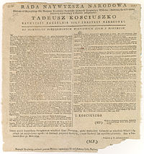
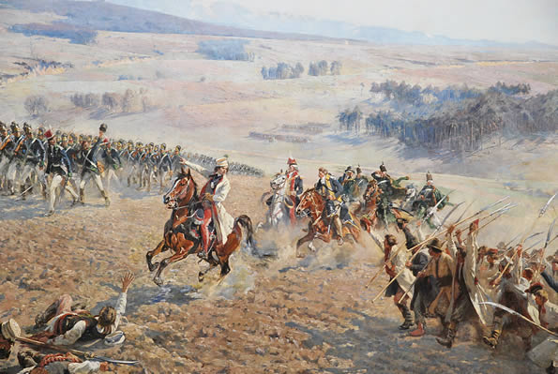
.
- 4 kwietnia 1794 roku drogę wojsku Kościuszki z Krakowa do Warszawy zagrodził korpus Tomasowa.
- Doszło do bitwy pod Racławicami, gdzie wyszli zwycięsko.
- 7 maja 1794 roku Kościuszko ogłasza uniwersał Połaniecki. Ustawia
„ opiekę rządową” nad chłopami, ogranicza pańszczyznę.

Slide 11
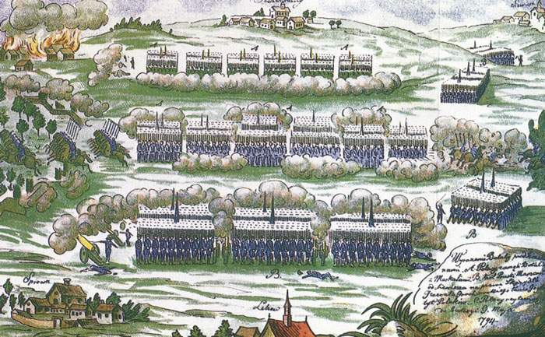
Ważną bitwą insurekcji kościuszkowskiej była bitwa pod Szczekocinami. Aby zapobiec połączeniu się wojsk rosyjskich i pruskich, Kościuszko 6 czerwca 1794 roku zaatakował wojska generała Denisowa, lecz poniósł porażkę.

Slide 12
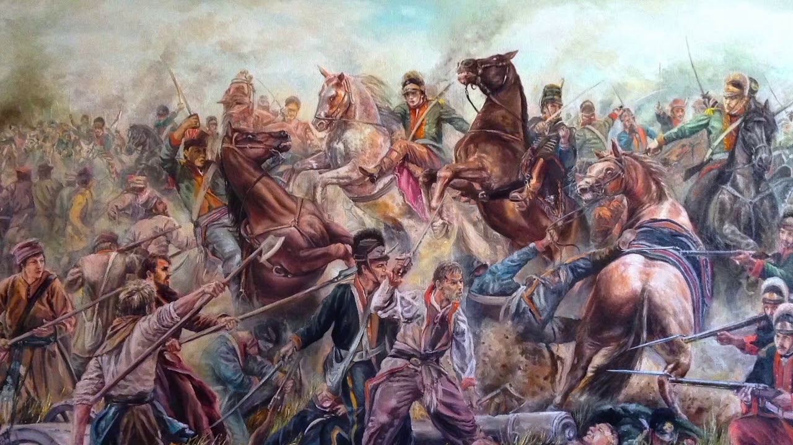
Do bitwy pod Maciejowicami doszło 10 października 1794 roku. Tadeusz Kościuszko został ranny, a wojska polskie zostały rozbite. Kościuszko wraz z 2 tysiącami żołnierzy przebywali w niewoli rosyjskiej.

Slide 13
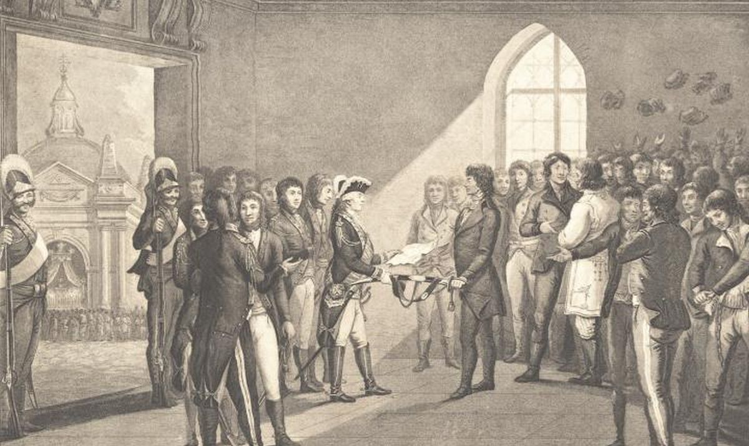
Kościuszko w niewoli
W 1796 roku cesarz Paweł I Romanow wypuścił Kościuszkę w niewoli. Wyjechał on wówczas do Stanów Zjednoczonych, jednak w 1797 roku powrócił do Europy.

Slide 14
Emigracja
W latach 1798- 1815 mieszkał w Brevile pod Paryżem.
Spotkał się dwukrotnie z Napoleonem, który oczekiwał poparcia działań politycznych i militarnych.
W 1818 roku wyjechał do Solury w Szwajcarii. Tam spędził ostatnie lata swego życia.
Zmarł 15 października 1817 roku mając 71 lat.
Został pochowany na Wawelu.
Od 1936 roku w Krakowie znajduje się Muzeum Kościuszki

Slide 15
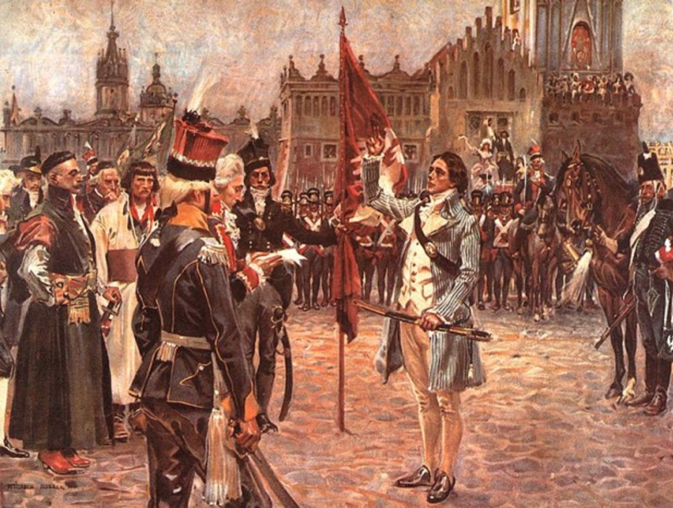
Na krakowskim rynku
Wszystkie dzwony biją
Cisną się mieszczany
Z wyciągniętą szyją
(…)
Wyszedł Pan Kościuszko
W krakowskiej sukmanie
Odkrył jasne czoło
Na to powitanie
(…)
Na krakowskim rynku
Tam ludzi gromada
Tadeusz Kościuszko
Dziś przysięgę składa.

